Slide 1

Comprendre la réplication de machine à états
Guillemette_2026
Raft : algorithme
de consensus
Page
01

Slide 2



Raft
Consensus
Qu'est-ce que
Raft ?
Raft est un algorithme de consensus conçu pour permettre à un cluster de serveurs de se mettre d'accord sur une même suite d'opérations (un log répliqué).
Objectif principal : garantir un état cohérent et fiable malgré les pannes de certains nœuds du système.
Raft simplifie la compréhension du consensus distribué en séparant clairement les responsabilités : élection du leader, réplication du log et sécurité des données.
Page
02
Notes:
Raft est un algorithme de consensus utilisé dans les systèmes distribués (c’est-à-dire quand plusieurs serveurs doivent travailler ensemble sans se contredire.)
Son but : Faire en sorte que tous les serveurs aient le même historique d’opérations, même si certains tombent en panne.
Raft rend le consensus fiable, simple et compréhensible, là où d’autres algorithmes (comme Paxos) sont plus complexes à suivre.

Slide 3


Raft
Pourquoi un
algorithme de consensus ?
Systèmes distribués
Dans un système distribué, les nœuds doivent s'accorder malgré les pannes et les retards réseau. Sans mécanisme de consensus, les données peuvent diverger et créer des incohérences critiques.
Cohérence des données
Exemple : maintenir des métadonnées, configurations ou verrous cohérents entre plusieurs serveurs. La tolérance aux pannes est essentielle pour garantir la disponibilité du service.
Page
03
Notes:
Systèmes distribués
Quand plusieurs serveurs travaillent ensemble, ils doivent rester d’accord même si :
certains tombent en panne,
le réseau est lent,
des messages arrivent en retard.
Sans consensus, chacun peut avoir une version différente des données, ce qui crée du chaos.
EN GROS :
Trois serveurs qui doivent savoir si un fichier est “verrouillé”.
___Sans consensus :
Serveur A pense que le fichier est libre
Serveur B pense qu’il est verrouillé
Serveur C n’a pas reçu l’info
Résultat : incohérence, erreurs, corruption possible.
_______________________________
Cohérence des données
Le consensus sert à garder
C’est essentiel pour :la même information partout, même si un serveur tombe.
les métadonnées (ex : qui possède quoi)
les configurations (ex : paramètres d’un cluster)
les verrous (ex : qui a le droit d’écrire)
Le système reste disponible et fiable, même en cas de panne.
EN GROS :
On ajoute un utilisateur dans un service distribué.
___Grâce au consensus :
Tous les serveurs enregistrent la même modification, dans le même ordre.
___Sans consensus :
Un serveur pourrait dire “l’utilisateur existe”, un autre “non”.
DONC:
Le consensus empêche les serveurs de se contredire.
Il garantit que tout le monde voit la même vérité.
Il protège le système contre les pannes.

Slide 4

Raft
Consensus
Les rôles
dans Raft
Leader
Follower
Candidate
Coordonne les opérations et reçoit les requêtes des clients. Seul nœud à écrire dans le log et à communiquer avec les followers.
Réplique passivement les entrées envoyées par le leader. Répond aux requêtes AppendEntries et redirige les clients vers le leader.
État temporaire lors d'une élection. Demande les votes des autres nœuds pour devenir le nouveau leader du cluster.
Page
04
Notes:
Leader
C’est le chef du cluster. Il reçoit les requêtes, écrit dans le log, et dit aux autres quoi faire.
Pourquoi c’est important
Sans leader, tout le monde pourrait essayer de décider en même temps → chaos.
Exemple concret
Comme un chef d’équipe qui reçoit les tâches et les distribue aux membres.
Follower
Ce sont les membres de l’équipe. Ils copient ce que le leader envoie et restent synchronisés.
Pourquoi c’est important
Ils garantissent que les données sont répliquées partout.
Exemple concret
Un follower, c’est comme un collègue qui note les décisions du chef pour que tout le monde ait la même info.
Candidate
C’est un follower qui tente de devenir leader quand le leader disparaît.
Pourquoi c’est important
Le système doit continuer même si le leader tombe en panne.
Exemple concret
Le chef n’est plus là → un membre se présente pour prendre le rôle et demande le vote des autres.
Leader = décide et coordonne
Followers = copient et confirment
Candidate = tente de devenir leader quand nécessaire
Grâce à ces trois rôles, Raft reste stable, cohérent et tolérant aux pannes.

Slide 5
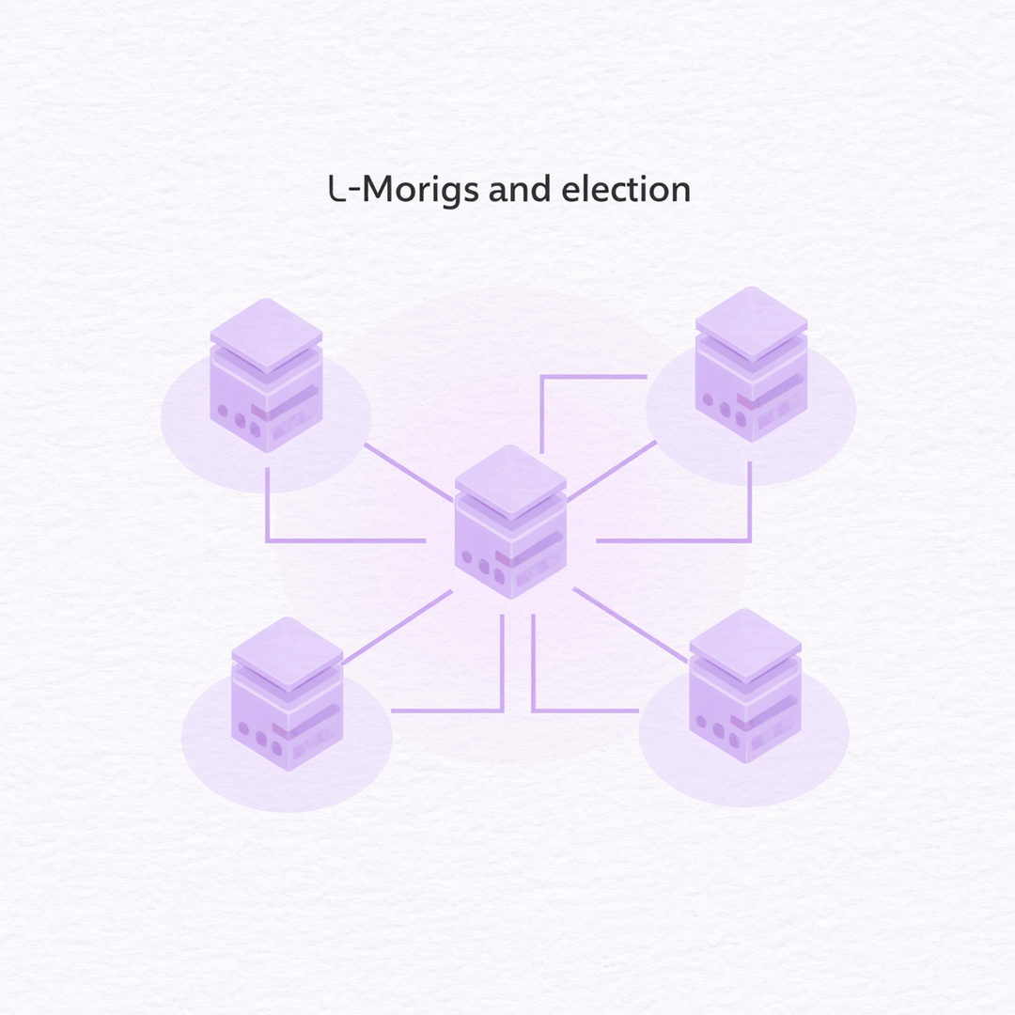


Raft Consensus
Élection du
Leader
Timeout aléatoire : chaque nœud attend un délai variable. Si aucun message du leader n'arrive, le nœud devient candidat et lance une élection.
Demande de votes : le candidat envoie une requête RequestVote à tous les autres nœuds du cluster pour solliciter leur soutien.
Majorité requise : le candidat devient leader uniquement s'il obtient les votes de la majorité des serveurs (quorum).
Page
05

Slide 6






Raft Consensus
Election
du leader
Timeout aléatoire
RequestVote RPC
Majorité ⌈N/2⌉
Le follower détecte l'absence de heartbeat après un délai aléatoire (150-300ms).
Envoi de RequestVote(term, candidateId, lastLogIndex, lastLogTerm) aux autres nœuds.
Le candidat obtient la majorité des votes : ⌈N/2⌉+1 sur N nœuds.
02
04
06
01
03
05
01
Passage Candidate
Réception votes
Devenir Leader
Le nœud incrémente son terme, vote pour lui-même et passe en état Candidate.
Les followers accordent leur vote si le terme est valide et le log à jour.
Le candidat devient Leader et envoie des heartbeats AppendEntries vides.
Page
05
Notes:
1. Timeout aléatoire
Chaque serveur attend un délai différent. Si aucun message du leader n’arrive → il pense que le leader est mort → il se déclare candidate.
Pourquoi c’est important - Évite que tous les serveurs se présentent en même temps.
Exemple concret - Comme dans une équipe : si le chef ne donne plus de nouvelles, un membre se dit “bon, je prends l’initiative”.
2. Demande de votes (RequestVote)
Le serveur candidat envoie un message à tous les autres pour demander leur vote.
Pourquoi c’est important - Le cluster doit choisir un seul leader, pas plusieurs.
Exemple concret - C’est comme une élection : un candidat dit “votez pour moi, je peux diriger”.
3. Majorité requise
Le candidat devient leader seulement s’il obtient plus de la moitié des votes.
Pourquoi c’est important – La majorité garantit que le leader choisi représente “la volonté du cluster”.
Exemple concret - Dans un groupe de 5 personnes, il faut au moins 3 votes pour être élu chef.
Le leader disparaît → un serveur se propose
Il demande des votes
S’il obtient la majorité → il devient le nouveau leader
Résultat : le système reste stable, même si un serveur tombe.

Slide 7



Raft Consensus
Réplication
du log
Le leader reçoit les commandes des clients et les ajoute à son log local avant de les distribuer aux autres nœuds du cluster.
AppendEntries : le leader envoie les nouvelles entrées aux followers qui les répliquent. Une entrée est committée quand la majorité confirme.
Après le commit par majorité, l'entrée est appliquée à la machine à états de chaque nœud, garantissant la cohérence du système distribué.
Page
06

Slide 8








Raft Consensus
Réplication
du log
AppendEntries RPC
Le leader envoie AppendEntries RPC avec les nouvelles entrées aux followers.
Machine à États
L'état cohérent est maintenu sur tous les nœuds du cluster Raft.
Confirmation Followers
Les followers répliquent l'entrée et envoient une confirmation au leader.
Application État
Après commit, l'entrée est appliquée à la machine à états répliquée.
Réception Commande
Le leader reçoit les requêtes clients et les ajoute à son log local.
Commit Majoritaire
L'entrée est committée quand ⌈N/2⌉ nœuds l'ont répliquée (majorité).
Page
06
Notes:
1. Réception de la commande
Le leader reçoit une requête d’un client et l’ajoute dans son journal (log).
Pourquoi c’est important - Le leader est le point d’entrée unique → cela évite les conflits.
Exemple concret - Un client envoie “ajoute un utilisateur”. Le leader note cette action dans sa liste.
2. AppendEntries (envoi aux followers)
Le leader envoie la nouvelle entrée à tous les followers.
Pourquoi c’est important - Tous les serveurs doivent avoir exactement la même liste d’actions, dans le même ordre.
Exemple concret - Le chef d’équipe dit aux membres : “Notez tous cette nouvelle tâche”.
3. Confirmation des followers
Chaque follower renvoie une confirmation au leader quand il a bien enregistré l’entrée.
Pourquoi c’est important - Le leader doit savoir si tout le monde suit correctement.
Exemple concret - Les membres répondent “c’est noté”.
4. Commit majoritaire
L’entrée est validée (committed) seulement si la majorité des serveurs l’ont enregistrée.
Pourquoi c’est important - Cela garantit la cohérence même si un serveur tombe en panne.
Exemple concret - Dans une équipe de 5, si 3 membres confirment, la décision est officielle.
5. Application à la machine à états
Une fois commit, l’entrée est appliquée au système réel (la “machine à états”).
Pourquoi c’est important - C’est le moment où l’action devient effective dans le cluster.
Exemple concret - L’utilisateur est réellement ajouté dans la base
EN GROS :
Le leader reçoit une commande
Il l’envoie aux followers
La majorité confirme
L’action est validée
Elle est appliquée partout
Résultat : tous les serveurs restent synchronisés, même en cas de panne.

Slide 9


Raft
Sécurité
et garanties
Entrées committées
Un leader ne perd jamais d'entrées déjà committées. Une fois qu'une entrée est répliquée sur une majorité de nœuds et marquée comme committée, elle est garantie de persister même en cas de panne du leader actuel.
Contraintes d'élection
Pour devenir leader, un candidat doit avoir un log au moins aussi à jour que la majorité des nœuds. Cette contrainte garantit que le nouveau leader possède toutes les entrées committées, assurant ainsi la cohérence du système.
Page
07
Notes:
Entrées committées
Une fois qu’une entrée est validée par la majorité, elle ne peut plus être perdue, même si le leader tombe en panne.
Pourquoi c’est important
Cela évite qu’un nouveau leader “efface” ou “oublie” des actions déjà validées.
Exemple concret
Tu envoies “crée un utilisateur”. La majorité des serveurs l’ont enregistré → même si le leader crash, l’utilisateur existe toujours
Contraintes d’élection
Pour devenir leader, un candidat doit avoir un journal au moins aussi à jour que la majorité.
Pourquoi c’est important
Cela garantit que le nouveau leader possède toutes les décisions déjà validées.
Exemple concret
Si un serveur en retard tente de devenir chef, il est refusé. On ne veut pas d’un leader qui n’a pas les dernières infos.
EN GROS :
Une entrée validée = jamais perdue
Un leader élu = obligé d’être à jour
Résultat : le cluster reste cohérent, même avec des pannes
Raft garantit que rien d’important ne disparaît, et que le bon serveur devient leader.

Slide 10



Raft Consensus
Changement
de configuration
Joint Consensus
L'ajout ou le retrait de nœuds dans un cluster Raft s'effectue via un mécanisme de consensus conjoint ("joint consensus"). Cette approche permet de modifier la configuration sans interrompre le service ni risquer d'incohérences.
Maintien de la disponibilité
Pendant la transition, le cluster fonctionne avec l'ancienne et la nouvelle configuration simultanément. Une fois la majorité des deux groupes d'accord, la nouvelle configuration devient effective, garantissant cohérence et disponibilité.
Page
08
Notes:
Joint Consensus
Quand on ajoute ou retire des serveurs dans un cluster Raft, on ne change pas tout d’un coup. On passe par une étape où l’ancienne et la nouvelle configuration coexistent.
Pourquoi c’est important
Cela évite les incohérences pendant la transition. Le cluster continue de fonctionner normalement.
Exemple concret
Tu veux ajouter un nouveau serveur. Pendant un moment, les anciens + le nouveau doivent tous être d’accord avant de valider une action. C’est comme intégrer un nouveau membre dans une équipe : pendant quelques jours, tout le monde vérifie que tout est bien compris.
Maintien de la disponibilité
Pendant la transition, le cluster reste disponible. Il ne s’arrête jamais, même si la configuration change.
Pourquoi c’est important
Un service distribué ne peut pas se permettre d’être indisponible juste parce qu’on ajoute un serveur.
Exemple concret
Tu ajoutes un serveur à un système en production. Les utilisateurs continuent d’utiliser le service sans interruption.
EN GROS :
On change la configuration en douceur, pas d’un coup
Les deux configurations (ancienne + nouvelle) doivent être d’accord
Le service reste disponible pendant toute la transition
Résultat : un cluster qui évolue sans risque et sans interruption.

Slide 11





Raft Consensus
Exemple
scénario Raft
Élection leader
Réplication followers
Application état
Nœud passe Candidate, incrémente term, envoie RequestVote RPC.
AppendEntries RPC envoyé à tous les followers avec prevLogIndex et entries[].
Entrée appliquée à la machine à états, réponse envoyée au client.
Étape 01
Étape 02
Étape 03
Étape 04
Étape 05
Étape 06
Timeout détecté
Réception commande
Engagement entrée
Follower détecte absence de heartbeat après timeout aléatoire (150-300ms).
Leader reçoit requête client, ajoute entrée au log local (term=2, index=5).
Majorité ⌈N/2⌉ confirme → commitIndex avance, entrée committée.
Page
09
Notes:
Étape 01 — Timeout détecté
Un follower ne reçoit plus les signaux du leader → il pense que le leader est tombé.
Pourquoi c’est important - C’est ce qui déclenche automatiquement une nouvelle élection.
Exemple concret
Comme dans une équipe : si le chef ne parle plus, quelqu’un finit par dire “on doit élire un nouveau chef”.
Étape 02 — Élection du leader
Le nœud devient candidate, augmente son numéro de “term”, et envoie des messages RequestVote aux autres.
Pourquoi c’est important - Le cluster doit choisir un seul leader pour rester cohérent.
Exemple concret
Un membre se présente et dit : “Votez pour moi, je prends la direction”.
Étape 03 — Réception commande
Le nouveau leader reçoit une requête d’un client et l’ajoute dans son log.
Pourquoi c’est important - Toutes les actions commencent par le leader → cela évite les conflits.
Exemple concret
Le chef note une nouvelle tâche dans sa liste.
Étape 04 — Réplication aux followers
Le leader envoie la nouvelle entrée à tous les followers via AppendEntries.
Pourquoi c’est important - Tous les serveurs doivent avoir la même liste d’actions.
Exemple concret
Le chef dit à l’équipe : “Notez tous cette nouvelle tâche”.
Étape 05 — Engagement (commit)
Quand la majorité confirme avoir enregistré l’entrée, elle devient committée.
Pourquoi c’est important - Une entrée committée ne peut plus être perdue.
Exemple concret
Si 3 membres sur 5 valident la tâche, elle devient officielle.
Étape 06 — Application à l’état
L’entrée est appliquée à la machine à états → l’action devient réelle.
Pourquoi c’est important - C’est le moment où le système change réellement.
Exemple concret
L’utilisateur est ajouté, le fichier est modifié, la configuration est mise à jour.
EN GROS :
Le leader disparaît → nouvelle élection
Le leader reçoit une commande
Il la réplique aux followers
La majorité confirme
L’action est appliquée partout
Résultat : un système cohérent, fiable et tolérant aux pannes.

Slide 12
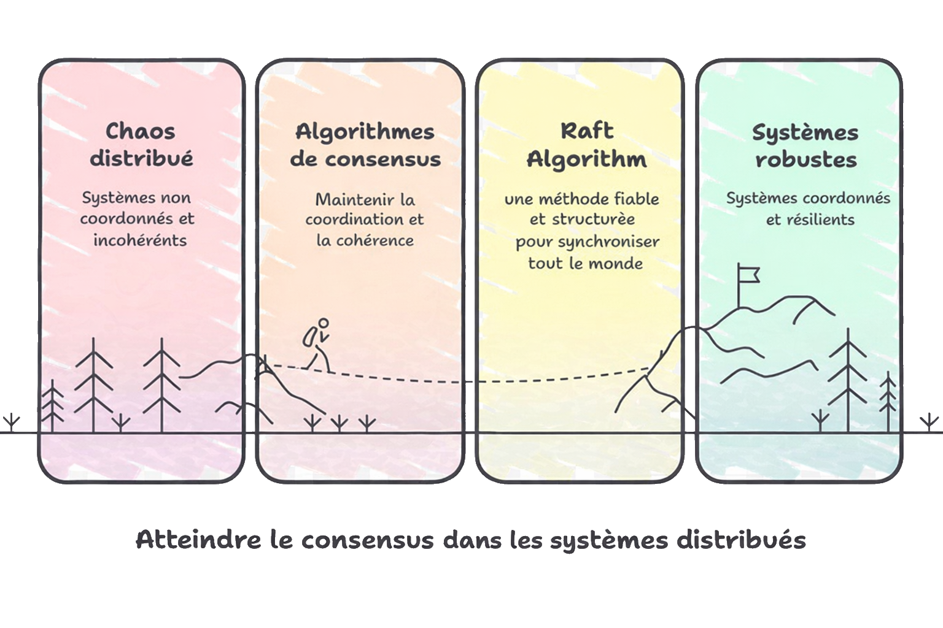
Raft : Consensus
Page
10
Notes:
Objectif : cohérence malgré les pannes
Rôles : leader / followers / candidates
Élection : timeout → votes → majorité
Réplication : leader → followers → majorité → commit
Sécurité : entrées committées = jamais perdues
Config : joint consensus
Cycle : élection → commande → réplication → commit → application

Slide 13
Raft : Consensus
Merci
!
Des questions ?
Page
10
Notes:
Objectif : cohérence malgré les pannes
Rôles : leader / followers / candidates
Élection : timeout → votes → majorité
Réplication : leader → followers → majorité → commit
Sécurité : entrées committées = jamais perdues
Config : joint consensus
Cycle : élection → commande → réplication → commit → application

Slide 14

Raft
Consensus
Les
sources
Articles
Images & disigns
LinkedIn
Wikipédia
GitHub
IBM
Fait par Guillemette sur Canvas
https://www.linkedin.com/advice/0/what-raft-consensus-algorithm-how-does-work-skills-blockchain-p4rmf?lang=fr
https://fr.wikipedia.org/wiki/Probl%C3%A8me_du_consensus
https://en-wikipedia-org.translate.goog/wiki/Raft_(algorithm)?_x_tr_sl=en&_x_tr_tl=fr&_x_tr_hl=fr&_x_tr_pto=rq
https://raft.github.io/
https://www.ibm.com/fr-fr/think/topics/etcd
https://www.canva.com
Licence Education
Image “Atteindre le consensus dans les systems distribués” original : https://aws.plainenglish.io/raft-consensus-algorithm-explained-making-distributed-systems-understandable-de032f13b372
Page
11

